Slide 1



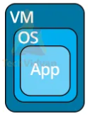


Komunikasi Data &&& Jaringan Komputer
Network Communication
Transmisi Data
Pengkodean Data
Teknik Komunikasi Data Digital
Data Link Control
Multiplexing
Switching
Medium Access Sublayer
Network Layer
PDS
Computer Vision
Pengkodean Data
@ P. Siagian
https://github.com/siagianp
https://www.youtube.com/@AmelOline/videos
https://github.com/amelcharolinesgn2/IoT_simulator-mqtt-NodeRed
github.com/amelcharolinesgn2/ANJAR

Slide 2
Encoding
Karakter data yang akan dikirim dari suatu titik ke titik lain tidak dapat dikirimkan secara langsung. Perlu proses pengkodean pada setiap titik. Dengan kata lain, karakter-karakter data tersebut harus dikodekan terlebih dahulu dengan kode yang dikenal oleh setiap terminal yang ada.
Tujuan dari pengodean adalah menjadikan setiap karakter dalam sebuah informasi digital kedalam bentuk biner agar dapat ditransmisikan. Suatu terminal yang berbeda menggunakan kode biner yang berbeda untuk mewakili suatu karakter.

Slide 3
Kode-kode yang digunakan untuk keperluan komunikasi data pada sistem komputer dari sejak komputer ditemukan sampai pada komunikasi data modern memiliki perbedaan dari generasi ke generasi. Hal ini disebabkan oleh semakin besar dan kompleksnya data yang akan dikirim atau dipergunakan.

Slide 4
Secara umum ada beberapa kode yang digunakan dalam komunikasi data diantaranya adalah:
BCD (Binary Coded Decimal)
SBCDIC (Standard Binary Coded Decimal Interchange Code)
EBCDIC (Extended Binary Coded Decimal Interchange Code)
BOUDOT
ASCII (American Standard Code for Information Interchange)
UNICODE (Universal code)

Slide 5
BCD
Merupakan kode biner yang digunakan hanya untuk mewakili nilai digit desimal dari 0-9.
BCD menggunakan kombinasi 4 bit sehingga ada 16 kombinasi yang bisa diperoleh dan hanya 10 kombinasi yang digunakan.
Kode BCD sudah jarang digunakan untuk komputer dan transmisi data sekarang ini karena tidak dapat mewakili huruf atau simbol karakter khusus.
BCD hanya digunakan oleh komputer generasi pertama.

Slide 6
Tabel Binary Coded Decimal
BCD 4 bit | Digit Desimal
0000 | 0
0001 | 1
0010 | 2
0011 | 3
0100 | 4
0101 | 5
0110 | 6
0111 | 7
1000 | 8
1001 | 9

Slide 7
SBCDIC
Merupakan kode biner yang dikembangkan dari BCD.
SBCDIC menggunakan kombinasi 6 bit sehingga lebih banyak kombinasi yang bisa dihasilkan. Yaitu 64 kombinasi kode.
Ada 10 kode untuk digit angka dan 26 kode untuk alphabet dan sisanya untuk karakter khusus tertentu.
SBCDIC digunakan pada komputer generasi kedua.

Slide 8
Tabel Standard Binary Coded Decimal Interchange Code
SBCDIC | Karakter | SBCDIC | Karakter
BA8421 |  | BA8421
001010 | 0 | 100001 | J
000001 | 1 | 100010 | K
000010 | 2 | 100011 | L
000100 | 4 | 100101 | N
000101 | 5 | 100110 | O
000110 | 6 | 100111 | P
000111 | 7 | 101000 | Q
001000 | 8 | 101001 | R
001001 | 9 | 010010 | S
110001 | A | 010011 | T
110010 | B | 010100 | U
110011 | C | 010101 | V
110100 | D | 010110 | W
110101 | E | 010111 | X
110110 | F | 011000 | Y
110111 | G | 011001 | Z
111000 | H
111001 | I

Slide 9
EBCDIC
EBCDIC adalah kode 8 bit yang memungkinkan untuk mewakili karakter 256 kombinasi karakter.
Pada EBCDID, high order bits atau 4 bit pertama disebut Zone bits dan low order bits atau 4 bit kedua disebut dengan numeric bit.

Slide 10
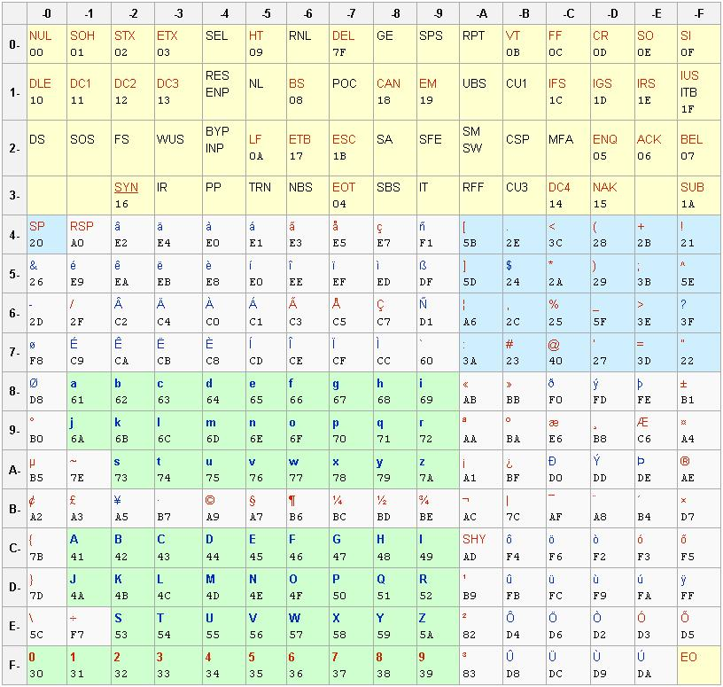
Tabel Extended Binary Coded Decimal Interchange Code

Slide 11
Kode Boudot
Kode Boudot terdiri atas 5 bit yang dipergunakan pada terminal teletype dan teleprinter. Karena kombinasi ini terdiri dari 5 bit maka hanya terdiri dari 25 sampai 32 kombinasi dengan kode huruf dan gambar yang berbeda.

Slide 12
Kode` | Karakter Letter | Karakter Figure
11000 | A | -
10011 | B | ?
01110 | C | :
10010 | D | $
10000 | E | 3
10110 | F | !
01011 | G | &
00101 | H | #
01100 | I | 8
11010 | J | ‘
11110 | K | (
01001 | L | )
00111 | M | .
00110 | N | ,
01101 | P | 0
11101 | Q | 1
01010 | R | 4
10100 | S | BELL
00001 | T | 5
11100 | U | 7
01111 | V | ;
11001 | W | 2
10111 | X | /
10101 | Y | 6
10001 | Z | “
11111 | LTRS | LTRS
11011 | FIGS | FIGS
00100 | SPC | SPC
00010 | CR | CR
01000 | LF | LF
00000 | NULL | NULL
Tabel Kode Boudout

Slide 13
ASCII Code
Kode ASCII mempunyai lebar data 7 bit
Kode ASCII memiliki 128 bit kombinasi yang selalu digunakan.
Dari 128 kombinasi tersebut 32 kode diantaranya digunakan untuk fungsi-fungsi kendali seperti SYN, STX.
Sisa karakter lain digunakan untuk karakter-karakter alphanumerik dan sejumlah karakter khusus seperti =, / . ?
Pada dasarnya kode ASCII merupakan kode alfanumerik yang paling popular dalam teknik komunikasi data.

Slide 14
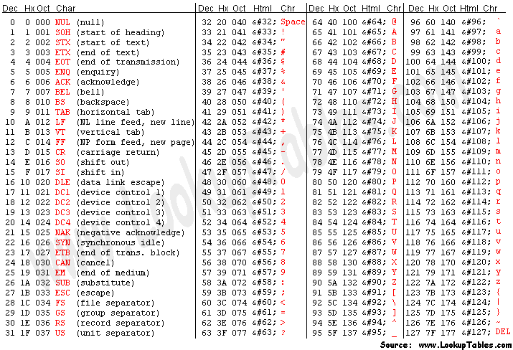
Tabel Kode ASCII

Slide 15
Unicode
Orang-orang di negara-negara yang berbeda menggunakan karakter berbeda untuk menuliskan kata-kata dalam bahasa ibu mereka.
Unicode memiliki lebar data 16 bit sehingga mampu menampung huruf, angka, karakter khusus dan karakter control sebanyak 65536 kombinasi
Kode ASCII termasuk ke dalam kodoe Unicode.
Contoh kode unicode adalah kode untuk bahasa china,jepang, arab, armenian (yunani),dll

Slide 16
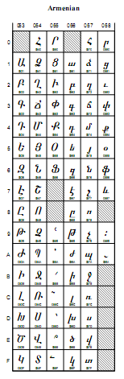
Unicode Bahasa Armenian

Slide 17
Teknik Pengkodean
Teknik Pengkodean merupakan hal yang sangat penting dalam komunikasi data karena pada proses inilah sinyal yang ada diubah ke bentuk tertentu yang dimengerti oleh peralatan tertentu.

Slide 18
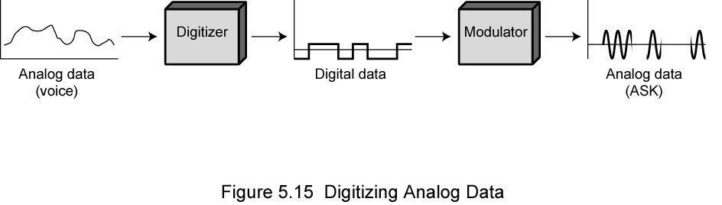
Digitalisasi Data Analog

Slide 19
Jenis Teknik Pengkodean
Teknik Encoding
Data digital, sinyal digital
Data analog, sinyal digital
Data digital, sinyal analog
Data analog, sinyal analog

Slide 20
1. Data Digital,Sinyal Digital
Sinyal digital
Deretan voltase yang terputus-putus.
Tiap pulsa merupakan elemen sinyal.
Sinyal unipolar adalah semua elemen sinyal memiliki tanda yang sama.
Sinyal polar adalah sinyal yang memiliki tanda berbeda, sinyal positif, negatif ataupun nol.
Sinyal dinyatakan dengan mark dan space, mark = 1 dan space=0

Slide 21
Jenis-jenis Pengkodean Data Digital,Sinyal Digital
1. Non Return To Zero Level (NRZL)
Suatu kode di mana tegangan negatif dipakai untuk mewakili suatu binary dan tegangan positif dipakai untuk mewakili binary lainnya.
Biasanya bit 0 mewakili tegangan tinggi dan bit 1 mewakili tegangan rendah.
Contoh:

Slide 22
Jenis-jenis Pengkodean Data Digital,Sinyal Digital
2. Non Return To Zero Inverted (NRZI)
Suatu kode di mana suatu transisi (low ke high atau high ke low) pada awal suatu bit time akan dikenal sebagai biner 1.
Ditengah transisi (low ke high) bernilai biner 0
Ditengah transisi (high ke low) bernilai biner 1
Jika tidak ada transisi (low ke low atau high ke high)maka nilai biner mengikuti nilai sebelumnya.
Contoh:

Slide 23
Jenis-jenis Pengkodean Data Digital,Sinyal Digital
3. Bipolar-AMI
Suatu kode dimana binary ‘0’ diwakili dengan tidak adanya sinyal garis dan binary ‘1’ diwakili oleh suatu pulsa positif atau negatif yang berubah-ubah polaritasnya.
Binary ‘1’ diawal transmisi adalah pulsa positif, kemudian jika bertemu dengan binary ‘1’ yang lain akan ditandai dengan pulsa negatif dan seterusnya polaritasnya akan bergantian.
Contoh:

Slide 24
Jenis-jenis Pengkodean Data Digital,Sinyal Digital
4. Pseudoternary
Suatu kode dimana binary ‘1’ diwakili dengan tidak adanya sinyal garis dan binary ‘0’ diwakili oleh suatu pulsa positif atau negatif yang berubah-ubah polaritasnya.
Binary ‘0’ diawal transmisi adalah pulsa positif, kemudian jika bertemu dengan binary ‘0’ yang lain akan ditandai dengan pulsa negatif dan seterusnya polaritasnya akan bergantian.
Contoh:

Slide 25
Jenis-jenis Pengkodean Data Digital,Sinyal Digital
4. B8ZS (Bipolar with 8-Zero Substitution)
Suatu kode yang mengikuti aturan Bipolar-AMI tetapi dimana jika:
Jika terjadi oktaf dari semua nol dan pulsa terakhir yang mendahului oktaf ini adalah positif, maka 8 nol dari oktaf tersebut di encode sebagai 000+-0-+
Jika terjadi oktaf dari semua nol dan pulsa terakhir yang mendahului oktaf ini adalah negatif, maka 8 nol dari oktaf tersebut di encode sebagai 000-+0+-
kemudian setelah substitusi oktaf binary ‘0’, mengikuti aturan Bipolar-AMI kembali.
Contoh:

Slide 26
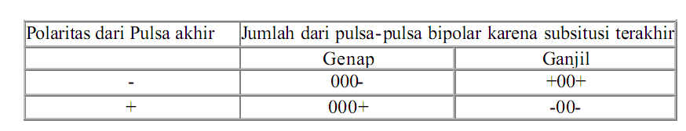
Jenis-jenis Pengkodean Data Digital,Sinyal Digital
4. HDB3
Suatu kode yang mengikuti aturan Bipolar-AMI tetapi dimana jika terjadi 4 dari semua nol maka:
kemudian setelah substitusi empat binary ‘0’, mengikuti aturan Bipolar-AMI kembali.
Contoh:

Slide 27
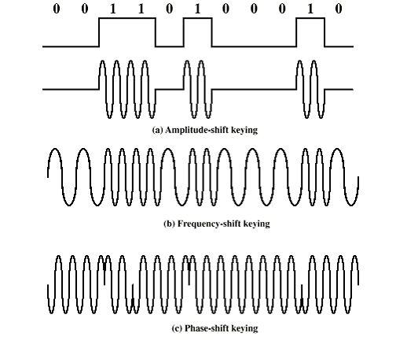
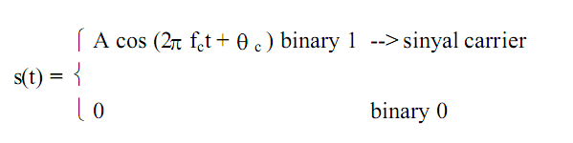
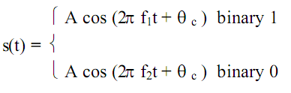
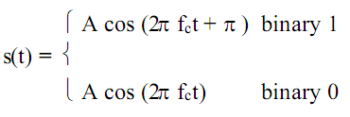
2. Data Digital,Sinyal Analog
Jaringan Telepon Umum
300Hz sampai 3400Hz Menggunakan modem (modulator-demodulator)
Amplitude shift keying (ASK)
Frequency shift keying (FSK)
Phase shift keying (PK)

Slide 28
3. Data Analog, sinyal Digital
Teknik yang digunakan adalah Pulse Code Modulation (PCM) dan Delta Modulation (DM)
Pulse Code Modulation
Teknik yang menggunakan frekuensi sampling yang harus lebih besar atau sama dengan dua kali frekuensi tertinggi sinyal
Jika frekuensi sampling lebih besar maka dinyatakan dengan biner ‘1’ dan sebaliknya.
Delta Modulation (DM)
Proses dimana suatu input analog didekati dengan suatu fungsi yang bergerak naik atau turun dengan satu level quantization pada setiap interval sampling dan outputnya diwakilkan sebagai bit biner tunggal untuk setiap sampel.

Slide 29
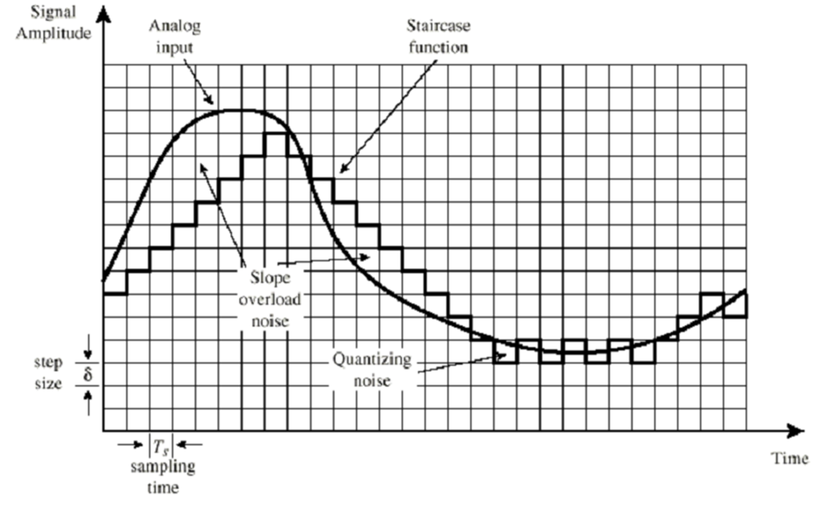
3. Data Analog, sinyal Digital
Contoh : Delta Modulation (DM)

Slide 30
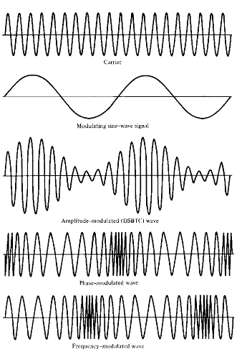
4. Data Analog,Sinyal Analog
Kenapa perlu modulasi Data Analog :
Frekuensi tinggi dapat memberikan trasmisi yang lebih efisien
Tipe ini terbagi atas:
Amplitudo
Frequency
Phase

Slide 31
PENGKODEAN DATA / DATA ENCODING
Data yang dikirimkan antar perangkat harus dimengerti oleh pihak pengirim maupun penerima.
Oleh karena itu, data harus diubah bentuknya dalam bentuk khusus atau yang biasa disebut dengan SANDI dalam melakukan komunikasi data.
Coding adalah penggambaran dari satu set simbol menjadi set simbol yang lain
Skema Pengkodean adalah memetakan secara sederhana mulai dari bit-bit data sampai menjadi elemen sinyal. Teknik pengkodean yang paling sederhana adalah Pulse Code Modulation (PCM).

Slide 32
SISTEM SANDI
ASCII (American Standard Code for Information Interchange)
Paling banyak/umum digunakan
Merupakan sandi 7 bit
Terdapat 128 macam simbol
Transmisi asinkron terdiri dari 10 atau 11 bit yaitu : 1 bit awal, 7 bit data, 1 bit paritas, 1 atau 2 bit akhir
Sandi Baudot Code (CCITT Alfabet No 2 / Telex code)
Terdiri dari 5 bit
Terdapat 32 macam simbol
Transmisi asinkron terdiri 7 bit, yaitu 1 bit awal, 5 bit data dan 1 bit akhir

Slide 33
SISTEM SANDI
Sandi 4 atau 8
Merupakan sandi dari IBM dengan kombinasi yang diperbolehkan adalah 4 buah “1” dan 4 buah “0”
Terdapat 70 karakter yang dapat diberi sandi
Transmisi asinkron membutuhkan 10 bit, yaitu 1 bit awal, 8 bit data dan 1 bit akhir
BCD (Binary Code Decimal)
Sandi 6 bit
Terdapat 64 kombinasi bit
Transmisi asinkron membutuhkan 9 bit, yaitu 1 bit awal, 6 bit data , 1 bit paritas dan 1 bit akhir
EBCDIC (Extended Binary Coded Decimal Interchange Code)
Sandi 8 bit untuk 256 karakter
Transmisi asinkron membutuhkan 11 bit, yaitu 1 bit awal, 8 bit data, 1 bit paritas dan 1 bit akhir

Slide 34
PENGELOMPOKAN KARAKTER
Pada komunikasi data, informasi yang dipertukarkan terdiri dari 2 group, yaitu :
Karakter data
Karakter kendali
Digunakan untuk mengendalikan transmisi data, bentuk (format data), hubungan naluri data dan fungsi fisik terminal

Slide 35
PENGELOMPOKAN KARAKTER KENDALI
TRANSMISI CONTROL
Berfungsi untuk mengendalikan data pada saluran. Transmisi control terdiri dari beberapa jenis, diantaranya :
SOH (Start of Header)
Digunakan sebagai karakter pertama yang menunjukkan bahwa karakter berikutnya adalah header
STX (Start of Text)
Digunakan untuk mengakhiri header dan menunjukkan awal dari text/informasi
ETX (End of Text)
Digunakan untuk mengakhiri text
EOT (End of Transmision)
Untuk menyatakan bahwa transmisi dari text baik satu atau lebih telah berakhir
ENQ (Enquiry)
Untuk meminta agar remote station memberi tanggapan

Slide 36
PENGELOMPOKAN KARAKTER KENDALI
TRANSMISI CONTROL
Berfungsi untuk mengendalikan data pada saluran. Transmisi control terdiri dari beberapa jenis, diantaranya :
ACK (Acknowledge)
Berfungsi untuk memberi tanggapan positif kepada pengirim dari penerima
NAK (Negatif Acknowledge)
Merupakan tanggapan negatif dari penerima ke pengirim
SYN (Synchronous)
Digunakan untuk transmisi sinkron dalam menjaga atau memperoleh sinkronisasi antar peralatan terminal
ETB (End of Transmition Block)
Digunakan untuk menyatakan akhir dari blok data yang ditransmisikan, bila data dipecah menjadi beberapa blok
DLE (Data Link Escape)
Mengubah arti karakter berikutnya, digunakan untuk lebih mengendalikan transmisi data

Slide 37
PENGELOMPOKAN KARAKTER KENDALI
Format Effectors
Digunakan untuk mengendalikan tata letak fisik informasi pada tampilan layar
Device Control
Digunakan untuk mengendalikan peralatan tambahan dari terminal
Information Separators
Digunakan untuk mengelompokkan data secara logis

Slide 38
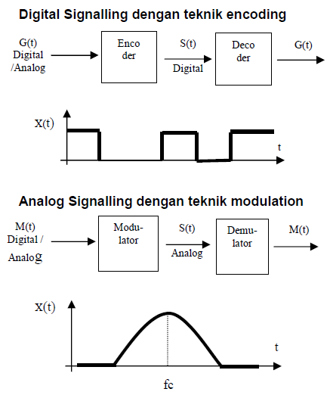
Komunikasi data selalu menggunakan sinyal digital
Kelemahan sinyal digital : jarak pendek
Sinyal analog : jarak tempuh jauh
Sinyal digital mengenal dua keadaan biner (0 dan 1)
Teknik modulasi : merupakan teknik yang digunakan untuk mengirimkan sinyal digital
Modulasi : digital – analog – digital
Demodulasi : digital – analog
Gelombang pembawa sinyal disebut carrier dan berbentuk sinusoidal
Teknik modulasi merupakan dasar dari frequency
Modulasi adalah proses encoding sumber data dalam suatu sinyal carrier dengan frequensi fc.
3 jenis modulasi :
Amplitudo
Tinggi rendahnya tegangan dari sinyal analog
Frequency
Jumlah gelombang sinyal analog dalam 1 detik
Phase
Besarnya sudut dari sinyal analog pada saat tertentu

